Slide 1
Pētījums “Diasporas politiskā līdzdalība vēlēšanu kontekstā”
Inta Mieriņa, Inese Šūpule
Prezentācija Diasporas konsultatīvās padomes sēdē
2024. gada 9.decembrī

Slide 2
Pētījuma mērķis
Izpētīt cēloņus, sakarības un tendences vēlēšanu aktivitātei diasporā un apzināt iespējamos risinājumus un darbības soļus, kas jāveic diasporas organizācijām, Latvijas valsts institūcijām, diasporas medijiem un citiem iesaistītajiem, lai kvalitatīvi sekmētu diasporas dalību vēlēšanās, kā arī veicinātu iesaisti poliskajos procesos starpvēlēšanu periodā.
Pētījums īstenots ar Ārlietu ministrijas finansiālu atbalstu
sadarbības līguma ar Latvijas Universitāti ietvaros

Slide 3
Pētījuma galvenās mērķa grupas
Projekta mērķa grupa ir Latvijas diaspora visā pasaulē ar īpašu fokusu uz balsstiesīgajiem Latvijas pilsoņiem ārpus Latvijas.

Slide 4
Pētījuma galvenās metodes
1. Sekundāro datu analīze (14. Saeimas vēlēšanu un EP vēlēšanu rezultātu ārzemēs detalizēta analīze)
2. Padziļinātas intervijas ar politisko partiju pārstāvjiem un partiju programmu analīze;
3. Padziļinātās intervijas ar Centrālās vēlēšanu komisijas (CVK) pārstāvjiem;
4. Kvantitatīva aptauja par diasporas politisko līdzdalību un izmantotajiem informācijas kanāliem;
5. Četras fokusa grupu diskusijas ar diasporas pārstāvjiem: 1) diasporas medijiem, 2) organizācijām, 3) vēstniekiem un goda konsuliem, 4) vēlēšanu procesa organizētājiem.

Slide 5
Diasporas līdzdalības 14. Saeimas vēlēšanās analīze
Balsstiesīgo skaits un īpatsvars ārvalstīs Saeimas vēlēšanās (1995-2022)
Gads | Saeima | Balsstiesīgo skaits ārvalstīs | Ārvalstu balsstiesīgo īpatsvars no visiem balsstiesīgajiem
1995 | 6. | 26 159 | 1,96
1998 | 7. | 30 218 | 2,24
2002 | 8. | 32 315 | 2,31
2006 | 9. | 33 873 | 2,27
2010 | 10. | 42 724 | 2,79
2011 | 11. | 51 975 | 3,37
2014 | 12. | 87 493 | 5,64
2018 | 13. | 134 806 | 8,70
2022 | 14. | 162 049 | 10,51

Slide 6
Diasporas līdzdalības 14. Saeimas vēlēšanās analīze
Ārvalstīs nobalsojušo vēlētāju aktivitāte Saeimas vēlēšanās (1995-2022)
Gads | Saeima | Kopā nobalsojušo īpatsvars no visiem balsstiesīgajiem | Ārvalstīs nobalsojušo skaits | Ārvalstīs nobalsojušo īpatsvars no visiem balsstiesīgajiem ārvalstīs (%) | Ārvalstīs nobalsojušo īpatsvars no visiem nobalsojušajiem (%)
1995 | 6. | 79,10 | 12 525 | 47,88 | 1,31
1998 | 7. | 71,53 | 10 602 | 35,09 | 1,10
2002 | 8. | 71,36 | 7350 | 25,44 | 0,74
2006 | 9. | 60,98 | 7490 | 22,38 | 0,83
2010 | 10. | 63,12 | 12 778 | 30,46 | 1,32
2011 | 11. | 59,45 | 14 273 | 27,34 | 1,56
2014 | 12. | 58,85 | 23 116 | 26,42 | 2,53
2018 | 13. | 54,60 | 31 946 | 23,70 | 3,78
2022 | 14. | 59,41 | 25 960 | 16,02 | 2,83

Slide 7
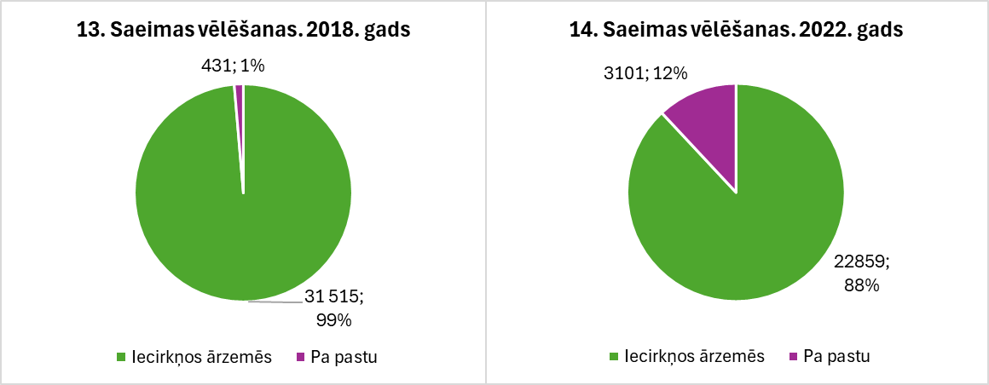
Diasporas līdzdalības 14. Saeimas vēlēšanās analīze
Ārvalstīs nobalsojušo vēlētāju skaits iecirkņos ārzemēs un pa pastu: 13. Saeimas un 14. Saeimas vēlēšanu salīdzinājums

Slide 8
Diasporas līdzdalības 14. Saeimas vēlēšanās analīze
Vēlēšanu iecirkņu un vēlētāju skaita dinamika vēlēšanu iecirkņos ārvalstīs: 13. Saeimas un 14. Saeimas vēlēšanu salīdzinājums
 | 13. Saeima Iecirkņu skaits | 13. Saeima Nobalsojušo vēlētāju skaits | 14. Saeima Iecirkņu skaits | 14. Saeima Nobalsojušo vēlētāju skaits
Kopā | 123 | 31 515 | 82 | 22 859
Lielbritānija | 19 | 10735 | 9 | 4984
ASV | 21 | 2285 | 11 | 1342
Vācija | 9 | 2986 | 8 | 2772
Īrija | 4 | 1931 | 1 | 1137
Norvēģija | 4 | 1929 | 3 | 1827
Zviedrija | 6 | 1978 | 1 | 1425
Austrālija | 5 | 878 | 6 | 671
Beļģija | 1 | 790 | 1 | 888

Slide 9
Diasporas līdzdalības 14. Saeimas vēlēšanās analīze
Vēlēšanu iecirkņu skaita samazinājums
Vislielākais vēlēšanu iecirkņu skaita samazinājums, kā arī Saeimas vēlēšanās nobalsojušo skaita samazinājums Lielbritānijā.
13. Saeimas vēlēšanās Lielbritānijā tika organizēti 19 vēlēšanu iecirkņi, kuros nobalsoja 10 735 vēlētāju, bet 14. Saeimas vēlēšanās Lielbritānijā tika organizēti tikai 9 vēlēšanu iecirkņi, kuros nobalsoja 4984 vēlētāju.
Piedāvātā pasta balsošana kopumā nekompensēja balsotāju skaita samazinājumu, jo pasta balsošanā, ko nodrošināja 2033. PASTA BALSOŠANAS KOMISIJA (APVIENOTĀ KARALISTE), piedalījās 575 vēlētāji (13. Saeimas vēlēšanās balsošanā par pastu Lielbritānijā piedalījās 68 vēlētāji).

Slide 10
Diasporas līdzdalības 14. Saeimas vēlēšanās analīze
Vēlēšanu iecirkņu skaita samazinājums
Kādēļ tādās vietās kā Pīterboro, kur 13. Saeimas vēlēšanās nobalsoja 1015 vēlētāju, vai Edinburgā, kur 13. Saeimas vēlēšanās nobalsoja 500 vēlētāju, nebija/ nevarēja noorganizēt vēlēšanu iecirkņus 14. Saeimas vēlēšanās?
Diasporas organizāciju sniegtā informācija fokusa grupu diskusijās liecina, ka Pīterboro gadījumā galvenais iemesls, kādēļ tur vairs netika organizēts vēlēšanu iecirknis, bija CVK piedāvātais nepietiekamais finansējums, kas nodrošināja tikai telpu īres vajadzības 6 stundām, bet tas ir nepietiekami, nemaz nerunājot par citām izmaksām (IT nodrošinājums, dokumentu drukāšana, atalgojums utt.). Diasporas organizācijas pārstāvis ironiski norādīja, ka “vienīgais veids, kā ar mums piešķirto budžetu mēs varējām izveidot vēlēšanu iecirkni, bija, ja katram balsotājam pie ieejas jāpērk biļete”.

Slide 11
Pozitīvās un negatīvās tendences
Pozitīvais:
Pasta balsotāju skaita palielinājums 14. Saeimas vēlēšanās
Negatīvais:
Vēlēšanu iecirkņu skaita būtiska samazināšanās 14. Saeimas vēlēšanas, kas samazināja iespējas diasporas pārstāvjiem piedalīties vēlēšanas un sekmēja to, ka vēlēšanās piedalās tikai politiski aktīvākie diasporas locekļi.
14. Saeimas vēlēšanās bija liels nederīgu pasta aplokšņu (924 jeb 30%) un nederīgu vēlēšanu zīmju (164) skaits.

Slide 12
Diasporas līdzdalības EP vēlēšanās analīze
Ārvalstīs balsojušo vēlētāju aktivitāte EP vēlēšanās (2004–2024)
Gads | Kopā nobalsojušo skaits | Kopā nobalsojušo īpatsvars no visiem balsstiesīgajiem | Ārvalstīs nobalsojušo skaits | Ārvalstīs nobalsojušo īpatsvars no visiem nobalsojušajiem (%)
2004 | 577 879 | 43,34 | 2574 | 0,45
2009 | 797 219 | 53,69 | 1215 | 0,15
2014 | 445 225 | 30,24 | 2888 | 0,65
2019 | 474 390 | 33,53 | 2955 | 0,62
2024 | 521 226 | 33,82 | 6809 | 1,31

Slide 13
Diasporas līdzdalības EP vēlēšanās analīze
Iecirknis EP vēlēšanās 2024. gadā | Nobalsojušo skaits EP vēlēšanās 2024. gadā
Vācija (5 iecirkņi) | 676
Beļģija (1 iecirknis) | 653
Lielbritānija (3 iecirkņi) | 632
Nīderlande (1 iecirknis) | 419
ASV (4 iecirkņi) | 322
Norvēģija (2 iecirkņi) | 320
Zviedrija (1 iecirknis) | 270
Kanāda (2 iecirkņi) | 252
Dānija (1 iecirknis) | 203
Francija (2 iecirkņi) | 170
Īrija (1 iecirknis) | 151
Somija (1 iecirknis) | 133
Austrija (1 iecirknis) | 120
Igaunija (1 iecirknis) | 104
Austrālija (2 iecirkņi) | 102
Citas (katrā mazāk nekā 100 nobalsojušo, kopā 23 valstis) | 785
Kopā | 5312
No 6809 vēlētājiem 1497 (22%) savu izvēli izdarīja, balsojot pa pastu.
Salīdzinoši liels īpatsvars pasta balsojumā bija nederīgas aploksnes (655 jeb 44%).
Ārvalstīs bija izveidoti 51 vēlēšanu iecirkņi (14. Saeimas vēlēšanās – 82).

Slide 14
Pozitīvās un negatīvās tendences
Pozitīvais:
Palielinājies gan iecirkņu skaits, gan vēlētāju aktivitāte, kas gan ir būtiski mazāka nekā Saeimas vēlēšanās, bet lielāka nekā 2019. gada Eiropas Parlamenta vēlēšanās.
Negatīvais:
Būtiskas problēmas var konstatēt attiecībā uz balsošanas pa pastu procedūras ievērošanu (44% nederīgu aplokšņu). Tas nozīmē, ka šī procedūra ir vai nu jāpadara vienkāršāka, vai arī vairāk jāskaidro.

Slide 15
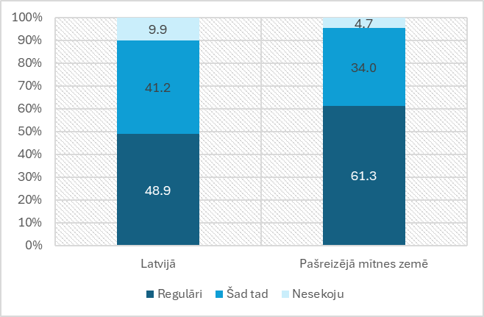
Kvantitatīvās aptaujas rezultāti
Vai ārvalstīs dzīvojošie seko līdzi politiskajiem notikumiem Latvijā?
Informāciju par vēlēšanām iegūst Latvijas sabiedriskajos medijos, komerciālajos Latvijas medijos, sociālajos tīklos vai no ģimenes, draugiem un paziņām Latvijā.
55% uzskata, ka diasporas medijiem būtu plašāk jāatspoguļo jautājumi, kas saistīti ar vēlēšanām Latvijā (tikai 16% iegūst tajos informāciju par vēlēšanām)!
Ļoti reti informācija diasporas organizāciju sanāksmēs, pasākumos vai no politiķiem, kas apmeklē ārzemēs dzīvojošos latviešus - trūkst politisko diskusiju, politiķu intereses par diasporu (54% vēlētos, lai politiķi vairāk uzrunā diasporu)!
Nevar teikt, ka Latvijas politiskie procesi neinteresē!

Slide 16
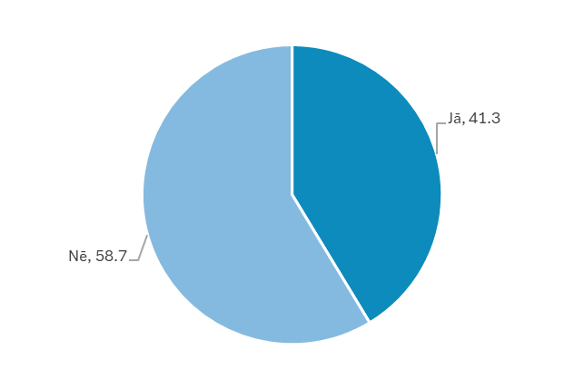
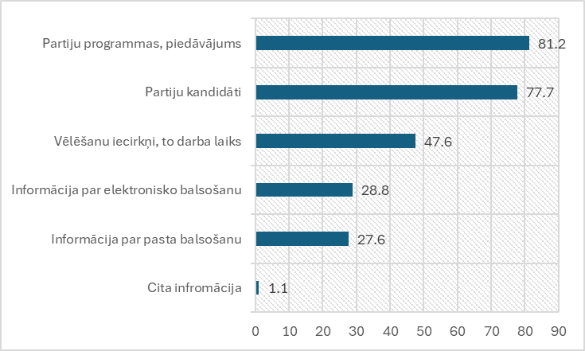
Informācijas nepietiekamība par vēlēšanām
Vai īpaši meklēja kādu informāciju par vēlēšanām? Ko tieši?
35,2% respondentu nevar atbildēt, kura partija ir tuvāk viņu uzskatiem, bet
23,3% neredz nevienu partiju, kas viņiem būtu pieņemama. Vairāk balso «pret» nekā «par» kādu partiju.
Labāka informētība, uzrunājošāks partiju piedāvājums varētu mudināt piedalīties!

Slide 17
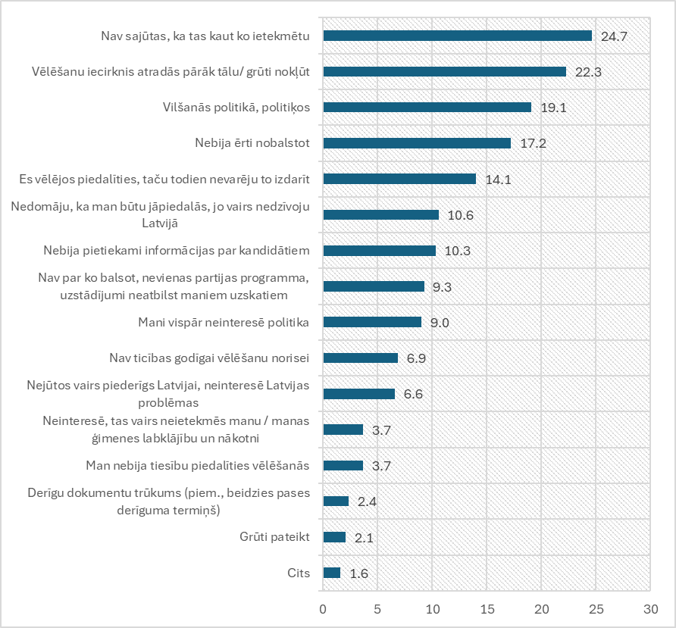
Nebalsošanas iemesli
Iemesli, kādēļ nebalsoja pēdējās EP vēlēšanās
Galvenie iemesli, kāpēc ārvalstīs dzīvojošie nebalso EP vēlēšanās, ir
1) neticība tam, ka balsošana kaut ko mainīs, un
2) reālās iespējas to izdarīt (tālu, sarežģīta procedūra, informācijas trūkums, nokavēts u.c.)

Slide 18
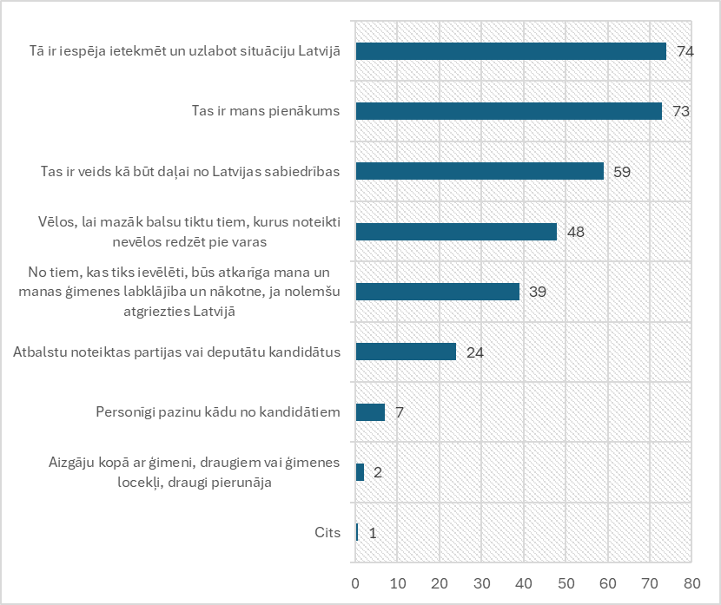
Balsošanas iemesli
Iemesli, kādēļ balsoja pēdējās vēlēšanās
Diaspora balsošanai pieiet atbildīgi, rūpīgi izvēloties kandidātus, analizējot partiju sarakstus, klausoties diskusijas, sekojot līdzi informācijai u.c.

Slide 19
Diasporas politiskā izvēle
Nr. | Saraksts | % no visiem, kas piedalījās 14. Saeimas vēlēšanās | % no ārvalstu vēlētājiem, kas piedalījās 14. Saeimas vēlēšanās
1 | “Jaunā Vienotība” | 18,97% | 26,11%
15 | “Progresīvie” | 6,16% | 14,34%
11 | Nacionālā apvienība “Visu Latvijai!”– “Tēvzemei un Brīvībai/LNNK” | 9,29% | 7,19%
8 | Politiskā partija “Stabilitātei!” | 6,80% | 7,05%
18 | “Apvienotais saraksts – Latvijas Zaļā partija, Latvijas Reģionu Apvienība, Liepājas partija” | 11,01% | 6,84%
14 | Politiskā partija “Katram un katrai” | 3,67% | 6,64%
3 | Zaļo un Zemnieku savienība | 12,44% | 5,94%
16 | “Attīstībai/Par!” | 4,97% | 5,32%
12 | “Latvija pirmajā vietā” | 6,24% | 4,74%
Par ko balsoja ārvalstīs 14.Saeimas vēlēšanās
Par Progresīvajiem – tie, kas vēlas lielāku sabiedrības liberalizēšanos.
Nacionālā apvienība un Jaunā Vienotība - ģeopolitiskie apstākļi un demogrāfiskā krīze.
Partiju nevar atrast – sociālie un ekonomiskie apstākļi.

Slide 20
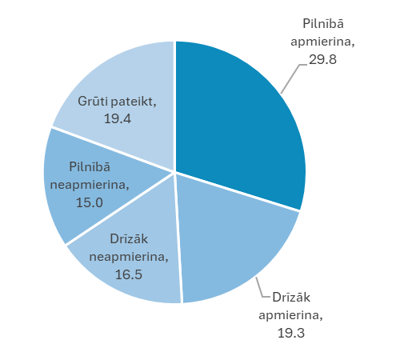
Balsošanas iespēju vērtējums
Vai apmierina balsošanas iespējas dzīvesvietā?

Slide 21
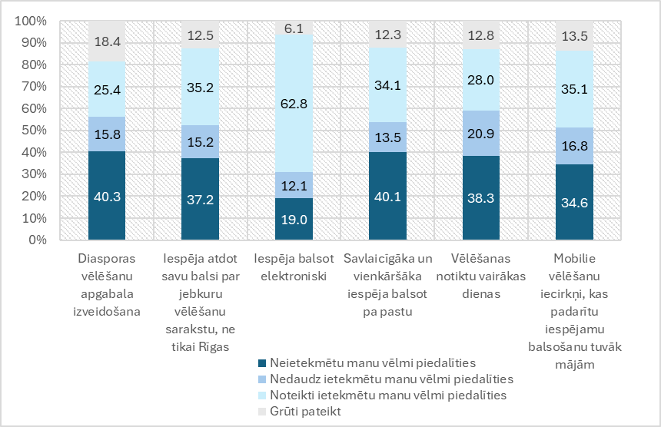
Iespējas palielināt diasporas līdzdalību vēlēšanās
Kas motivētu piedalīties Saeimas vēlēšanās?
Visvairāk – elektroniskā balsošana, bet... drošības riski!
Iespēja atdot balsi par jebkuru vēlēšanu sarakstu, ne tikai Rīgas, bet... sarežģīti!
Vienkāršāka pasta balsošana, mobilie vēlēšanu iecirkņu, u.c.

Slide 22
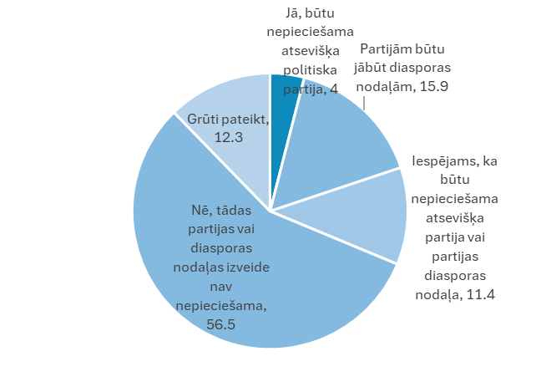
Sava partija diasporai?
Vai nepieciešama diasporas politiskā partija?

Slide 23
Secinājumi un ieteikumi
Nepieciešams palielināt vēlēšanu iecirkņu ārvalstīs pieejamību balsotājiem un informētību gan par pašām vēlēšanām, gan vēlēšanu iecirkņiem, gan vēlēšanu procedūru.
Vēlēšanu iecirkņu pieejamības palielināšana nepieciešama, pirmām kārtām tieši domājot par nākamajām Saeimas vēlēšanām, jo pētījums parāda, ka iecirkņu skaita ārvalstīs samazināšanās tieši korelē ar ārvalstīs nobalsojušo skaita samazināšanos un to nekompensē pasta balsošanas iespējas.
23

Slide 24
Secinājumi un ieteikumi
Nepieciešams palielināt vēlēšanu iecirkņu ārvalstīs pieejamību balsotājiem un informētību gan par pašām vēlēšanām, gan vēlēšanu iecirkņiem, gan vēlēšanu procedūru.
Vēlēšanu iecirkņu pieejamības palielināšana nepieciešama, pirmām kārtām tieši domājot par nākamajām Saeimas vēlēšanām, jo pētījums parāda, ka iecirkņu skaita ārvalstīs samazināšanās tieši korelē ar ārvalstīs nobalsojušo skaita samazināšanos un to nekompensē pasta balsošanas iespējas.
24

Slide 25
Secinājumi un ieteikumi
Attiecībā uz iecirkņiem ārvalstīs, kurus Latvijas pilsoņi iniciē paši (sagatavojot 36 vēlētāju priekšlikumu), jāpārdomā, kā atvieglot dažādas administratīvās procedūras un atbalstīt šīs iniciatīvas aktīvāk no valsts puses (nodrošinot, ka atbalstu sniedz gan CVK pārstāvji, gan ĀM dienestu darbinieki).
Nepieciešams izveidot mājas lapu/portālu/platformu, kur secīgi pa soļiem tiek uzskaitīti vēlēšanu iecirkņa izveidošanai nepieciešamie darāmie darbi, kur būtu arī dažādie dokumentu paraugi (pieņemšanas un nodošanas akti, rīkojumi, dažādas instrukcijas), tajā skaitā, tur varētu būt sadaļa katrai konkrētajai vēlēšanu komisijai (ar atsevišķu piekļuvi), kur var atzīmēt, kas jau ir izdarīts un kas vēl jādara. Tas palīdzētu labāk saplānot veicamos darbus un to secību.
25

Slide 26
Secinājumi un ieteikumi
Viens no problemātiskākajiem uzdevumiem vēlēšanu iecirkņiem, kas izmantoja iznomātas telpas, bija nodrošināt ģenerālmēģinājuma norisi. Jo tas nozīmē, ka plānotā ģenerālmēģinājuma laikā arī ir šīs telpas jāizīrē vai jāsarunā iespēja tās izmantot. Lai šo problēmu mazinātu, nepieciešams ievērojami laicīgāk informēt iecirkņa organizatorus par plānotā ģenerālmēģinājuma laiku.
Instrukcijas iecirkņu ārvalstīs izveidošanai jāizstrādā tā, lai tās ir viegli uztveramas, un nav sagatavotas no Latvijas situācijas perspektīvas, bet gan no dažādiem modeļiem/ situācijām, kā vēlēšanu iecirkņi tiek praksē veidoti ārvalstīs. Noteikti nav vēlams vienkārši norādīt saiti uz likumu, nepieciešami dažādi skaidrojumi, iedziļinoties tipiskākajās problēmās, kādas rodas, organizējot iecirkni ārvalstīs. Instrukcijas nepaciešams sagatavot laicīgi, lai pietiek laika tās izplatīt diasporas vidē.
26

Slide 27
Secinājumi un ieteikumi
Diasporas organizācijas savu lomu saredz tajā, ka tās var sagatavot vēlēšanu kontekstā jaunu papildu saturu – vebinārus, tiešsaistes lekcijas, video rullīšu, rakstu sērijas, bukletus utt. – ar kuru starpniecību informēt un aicināt diasporu piedalīties vēlēšanās. Kā laba prakse tika novērtēta Vācijas diasporas iniciatīva vēlēšanu laikā organizēt WhatsApp grupu pārējo vēlēšanu iecirkņu dalībnieku atbalstam. Tas liecina, ka vēlēšanas diasporai ir svarīgs pasākums, kur diaspora grib piedalīties un grib rast mehānismus, lai to nodrošinātu atbilstošā kvalitātē.
Lai stiprinātu diasporas pārstāvju interesi piedalīties vēlēšanās, diasporas organizācijas arī saredz iespēju aktīvāk veidot dažādus kultūras pasākumus un saiešanas vēlēšanu dienā, lai vēlēšanas būtu būtisks notikums ne tikai kā politiskās līdzdalības pasākums, bet arī aktivitāte, kas saistīta ar diasporas sociālo un kultūras dzīvi.
27

Slide 28
Secinājumi un ieteikumi
Nepieciešamie uzlabojumi pasta balsošanas nodrošināšanai:
Pasta balsošanas iespēja ir jāplāno un arī jāpopularizē ātrāk.
Pasta balsošanas nodrošināšanai būtu aktīvāk jāveicina tas, ka diasporas pārstāvji iegūst e-ID kartes, lai būtu iespēja parakstīties elektroniski, jo tas palīdzētu risināt tehniskās problēmas, kas daudziem rodas, vēloties piedalīties pasta balsošanā. Tam varētu rīkot arī speciālus seminārus – kā diasporas pārstāvjiem iegūt elektronisko parakstu.
28

Slide 29
Secinājumi un ieteikumi
Lai sekmētu diasporas informētību par vēlēšanas procedūru, iesakām izvērtēt iespēju palielināt pieejamo finansējumu diasporas organizācijām šim mērķim, proti, projektu konkursam diasporas organizācijām informēt diasporas pārstāvjus par vēlēšanu procedūru, konsultēt diasporu un motivēt diasporas pārstāvjus iesaistīties vēlēšanu procesos.
29

Slide 30
Paldies par uzmanību!
Pētījums īstenots ar Ārlietu ministrijas finansiālu atbalstu
sadarbības līguma ar Latvijas Universitāti ietvaros

